Slide 1
Simulering av Rossumøya
Jon-Fredrik Cappelen og Lars Martin Lied

Slide 2
BioSim
Island
Visualisering
Simulering
Landscapes
Jungle
Mountain/
Ocean
Savannah
Desert
Animals
Herbivores
Carnivores

Slide 3
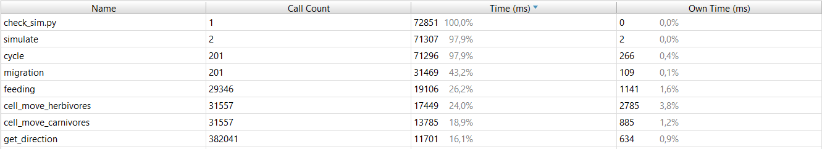
Total: ca 73 sekunder
migration
feeding

Slide 4
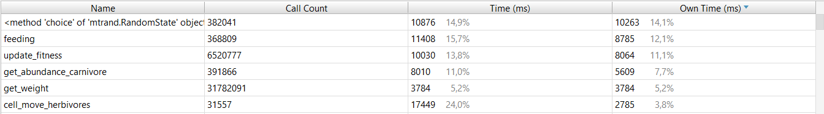
Egentid:
np.random.choice() – treig, annen input?
feeding: carnivores, mye som skal gjøres
update_fitness: jit og lazy evaluation

Slide 5
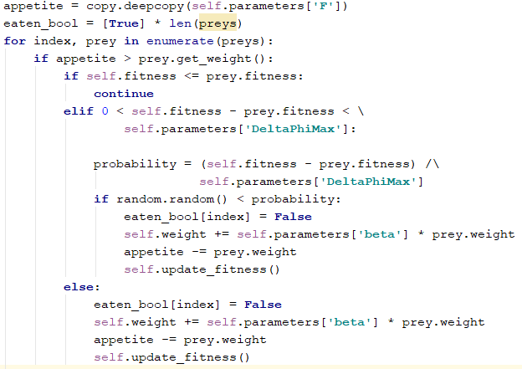
Ser du forskjellen?

Slide 6
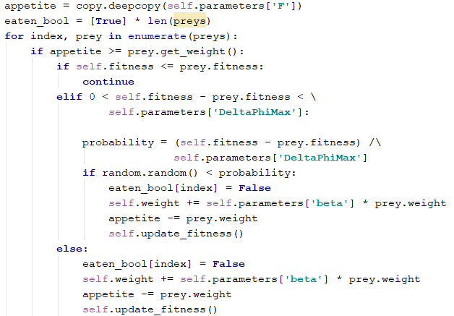
Ser du forskjellen?

Slide 7
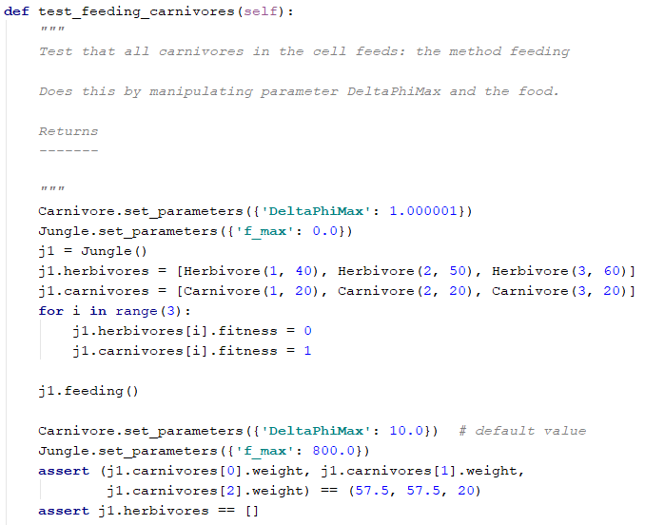

Slide 8
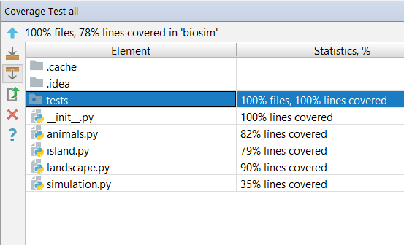
Totalt: 34 tester
Flere statistiske tester
simulation.py: mye grafisk

Slide 9
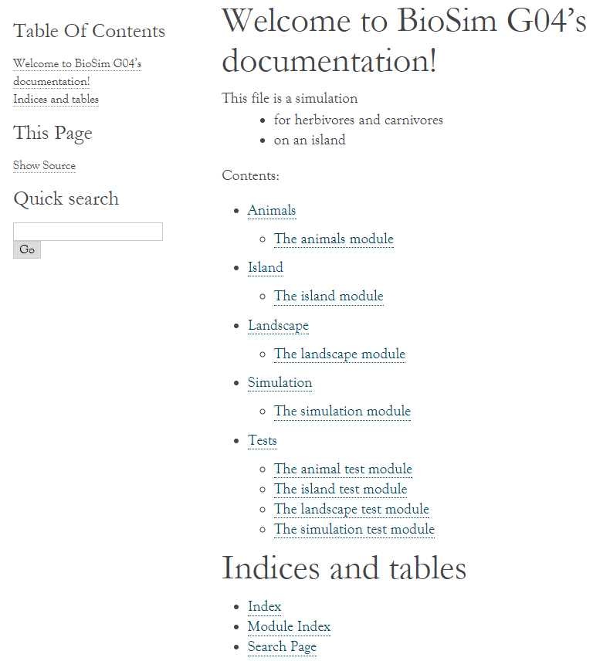

Slide 10
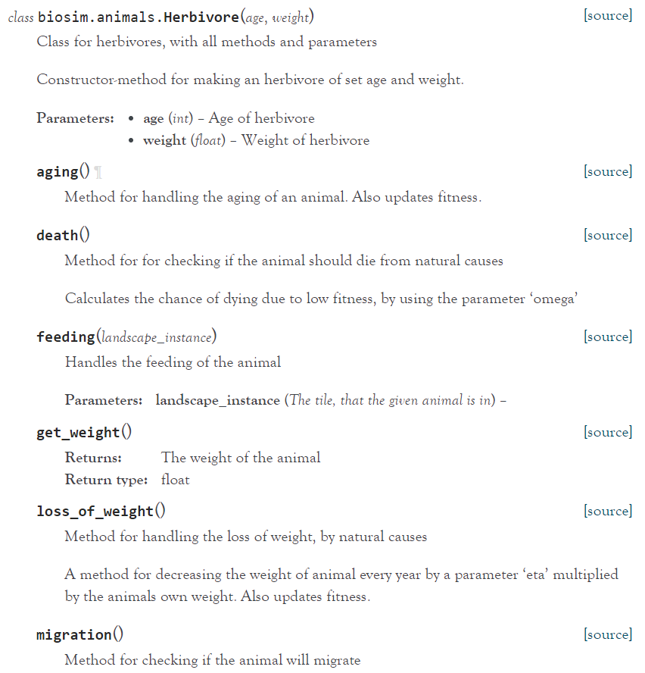

Slide 11
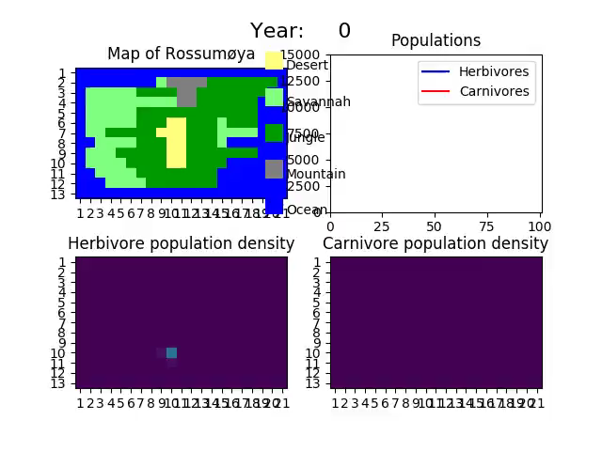

Slide 12
